Slide 1
Zarządzanie Dostępność cyfrowa w projektach finansowanych z funduszy europejskich
Inwestycja C2.1.1 E-usługi publiczne, rozwiązania IT usprawniające funkcjonowanie administracji i sektorów gospodarki

Slide 2
Agenda
Dostępność cyfrowa
Zarządzanie dostępnością cyfrową w projekcie:
  Planowanie zasobów
  Etapy projektu a dostępność cyfrowa
  Weryfikacja dostępności cyfrowej

Slide 3

Czym jest dostępność cyfrowa
Dostępność cyfrowa to cecha rozwiązań cyfrowych, która umożliwia samodzielne korzystanie z nich przez osoby z niepełnosprawnościami.
Dostępność jest koniecznością – nie opcją.

Slide 4
Różne grupy użytkowników. Beneficjenci dostępności cyfrowej
Dostępność cyfrowa jest niezbędna dla niektórych, ale przydatna dla wszystkich
Wiele elementów dostępności cyfrowej jest uniwersalnych i poprawia użyteczność każdemu
Z dostępności cyfrowej korzystają wszyscy użytkownicy stron internetowych
i aplikacji mobilnych w tym: Osoby niewidome, Osoby słabowidzące, Osoby głuche, Osoby słabosłyszące, Osoby z niepełnosprawnością ruchową, Osoby starsze, Cudzoziemcy

Slide 5
Regulacje prawne związane z dostępnością cyfrową
Ustawa z dnia 4 kwietnia 2019 r. o dostępności cyfrowej stron internetowych
i aplikacji mobilnych podmiotów publicznych
Wytyczne dotyczące realizacji zasad równościowych w ramach funduszy unijnych na lata 2021-2027 - Załącznik nr 2 - standardy dostępności
Wytyczne Ministerstwa Funduszy i Polityki Regionalnej dotyczące kwalifikowalności wydatków na lata 2021-2027

Slide 6
Obowiązek w projektach
Rozwiązanie tworzone ze środków publicznych ma być dostępne cyfrowo.
Dostępne cyfrowo muszą być między innymi:
strony internetowe
aplikacje mobilne
systemy teleinformatyczne
wszystkie treści publikowane w Internecie

Slide 7
Kryterium 5 - Przedsięwzięcie jest zgodne z zasadą równości szans i niedyskryminacji oraz zasadą równości szans kobiet i mężczyzn
Ostateczny odbiorca wsparcia wykazał, że wdrażanie Przedsięwzięcia będzie zgodne z przepisami krajowymi i europejskimi, w tym dyrektywami (UE) 2019/882 w sprawie wymogów dostępności produktów i usług i (UE) 2016/2102 w sprawie dostępności stron internetowych i mobilnych aplikacji organów sektora publicznego. Dostępność będzie realizowana przez stosowanie zasad uniwersalnego projektowania i standardów w zakresie m.in. dostępności cyfrowej produktów;
w przypadku systemów informatycznych objętych zakresem Przedsięwzięcia Ostateczny odbiorca wsparcia zaplanował skuteczny sposób sprawdzenia zadeklarowanego poziomu dostępności;
Notes:
Państwa wniosek przeszedł pozytywną ocenę – na koniec sprawdzimy to kryterium. Jeśli Państwo będą robili audyt, reaudyt – będziemy prosić o przekazanie nam go do wglądu

Slide 8
Zasady kwalifikowania wydatków w Przedsięwzięciach realizowanych w ramach inwestycji C2.1.1 Krajowego Planu Odbudowy i Zwiększania Odporności
Katalog wydatków kwalifikowalnych rozdział 4:
Usługi zewnętrzne:
wydatek audytu zewnętrznego Rozwiązania IT w celu sprawdzenia wypełnienia co najmniej ustawowych wymagań dostępności cyfrowej
dla podmiotów realizujących zadania publiczne oraz wymogów związanych
z aktualnymi standardami WCAG (Web Content Accessibility Guidelines)
Notes:
Poprosimy o wgląd

Slide 9
Proces wymagający zaplanowania
Dostępność cyfrowa staje się, a nie jest. Nie jest tym samym dana raz na zawsze — jeśli się nie dba o nią na co dzień można łatwo obniżyć jej poziom.
Dostępność cyfrowa dotyczy wielu elementów w projekcie i wymaga zaangażowania wielu osób.

Slide 10
Standard dostępności cyfrowej WCAG
  WCAG (ang. Web Content Accessibility Guidelines) to wytyczne dla dostępności treści internetowych. Wytyczne te wyjaśniają, jak tworzyć strony internetowe i aplikacje, aby udostępnić je osobom z niepełnosprawnościami np. wzroku, słuchu, ruchu, ale też z niepełnosprawnością intelektualną czy zaburzeniami poznawczymi.
  WCAG skierowany jest do twórców, programistów, projektantów serwisów internetowych i aplikacji mobilnych oraz redaktorów.

Slide 11
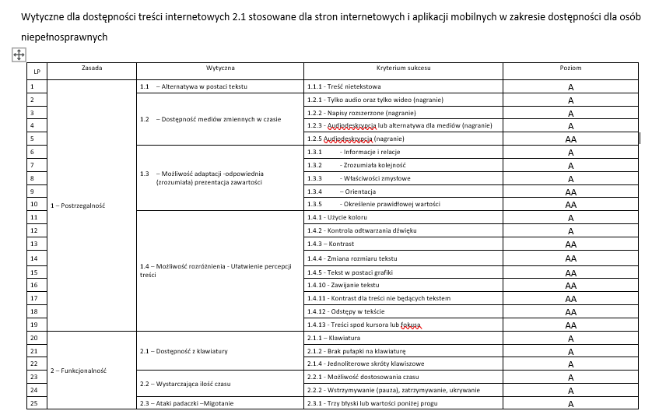
Standard dostępności cyfrowej WCAG 2.1
Ustawa o dostępności cyfrowej stron internetowych i aplikacji mobilnych podmiotów publicznych

Slide 12
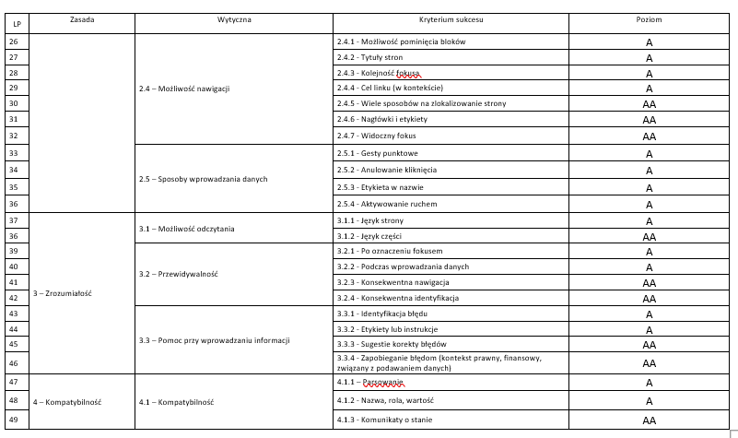
Standard dostępności cyfrowej WCAG 2.1 c.d.

Slide 13
Błędy w realizowaniu dostępności cyfrowej w projektach

Slide 14
1. Brak uwzględnienia dostępności cyfrowej
Główne zagrożenia:
brak odbioru (akceptacji) produktów cyfrowych projektu
brak środków na wdrażanie dostępności cyfrowej
dodatkowe, wysokie koszty wdrożenia dostępności cyfrowej w gotowym rozwiązaniu lub po ustaniu finansowania

Slide 15
2. Wyłącznie audyt dostępności cyfrowej na koniec projektu
Główne zagrożenia:
w razie negatywnego wyniku zagrożenie takie jak przy braku dostępności cyfrowej – brak odbioru, brak środków na wdrażanie dostępności, wysokie koszty wdrożenia
brak czasu na wdrożenie wszystkich rekomendacji wynikających z audytu

Slide 16
3. Błędne wyobrażenie o wdrażaniu dostępności cyfrowej
Główne zagrożenia:
przenoszenie wszystkich działań związanych z dostępnością cyfrową
na specjalistów zewnętrznych

Slide 17
4. To zadanie wyłącznie dla specjalisty do spraw dostępności
Główne zagrożenia:
brak uwzględnienia dostępności cyfrowej na etapie planowania projektu
inne priorytety w projekcie niż dostępność cyfrowa
pojedynczy specjalista

Slide 18
Czym jest dostępność cyfrowa w projekcie
To nie tylko e-produkt, strona czy aplikacja zgodna z ustawą!
Dostępność cyfrowa dotyczy także innych kwestii w projekcie, na przykład:
działań informacyjno-promocyjnych w mediach społecznościowych,
na dedykowanej stronie internetowej
procedur projektowych
zamówień publicznych
narzędzi cyfrowych wykorzystywanych w projekcie

Slide 19
Zarządzanie dostępnością cyfrową w projekcie

Slide 20
Zarządzanie dostępnością cyfrową
Ludzie
Wiedza
Sprzęt i oprogramowanie
Finanse
Czas

Slide 21
1 - Dostępność cyfrowa w projekcie - Ludzie
Specjalista do spraw dostępności cyfrowej nie zagwarantuje dostępności cyfrowej
w projekcie, jeśli będzie działał sam
Kierownik projektu odpowiada za dostępność cyfrową w projekcie
  informuj wszystkich pracowników, że musicie tworzyć rozwiązania dostępne dla każdego
  wskazuj na konkretne obowiązki związane z dostępności cyfrową, przy pracy na danym stanowisku
  pytaj o dostępność cyfrową podczas rozmów kwalifikacyjnych

Slide 22
Kto jest niezbędny do zapewnienia dostępności cyfrowej
kierownik projektu
projektant UX
projektant — grafik
developer
redaktor/ twórca treści
tester
każdy merytoryczny i administracyjny pracownik — szczególnie jeśli wyniki jego pracy mogą być przekazywane do innych osób.

Slide 23
Wykonawcy zewnętrzni
Wykonawcy zewnętrzni pojawiają się w większości projektów:
  możesz zlecać im działania specjalistyczne — np. napisy rozszerzone do filmów, audiodeskrypcję, audyt ekspercki
  możesz zlecać im całe elementy — np. stronę internetową, system, funkcjonalność, aplikację
Dostępność cyfrowa musi być wprost wpisana w wymaganiach i dokładnie omówiona z wykonawcą
Zlecenie na zewnątrz nie rozwiązuje wszystkich problemów. Musisz zbudować zespół
lub kompetencje, które pozwolą realnie weryfikować, to co tworzy wykonawca zewnętrzny.

Slide 24
Przenoszenie części zarządzania na zewnętrznego wykonawcę
Wykonawca zewnętrzny może:
odpowiadać za zbudowanie zespołu o określonych kompetencjach
monitorować i dostarczać na bieżąco raporty/analizy stanu dostępności cyfrowej
Uwaga! Nie zwalnia to kierownika projektu z odpowiedzialności za dostępność cyfrową
w projekcie i dostępność finalnego produktu.

Slide 25
2 - Dostępność cyfrowa w projekcie - Wiedza
Dostępność cyfrowa to szeroki temat — nie szkól wszystkich z wszystkiego.
Zabezpiecz wiedzę o dostępności cyfrowej zdobywaną w trakcie całego projektu.
dokumentację techniczną z opisem kwestii dostępności cyfrowej
design system z uwzględnieniem dostępności cyfrowej
wytyczne dotyczące publikowanych treści
procedury dedykowane do tematu dostępności
archiwum audytów i testów dostępności cyfrowej

Slide 26
2 - Dostępność cyfrowa w projekcie – Wiedza cd.
Zaplanuj między innymi kto i w jakich sposób:
  monitoruje stan dostępności cyfrowej
  dba o dostępność cyfrową multimediów
  uwzględnia dostępność cyfrową w zamówieniach publicznych
  zbiera wnioski i skargi związane z dostępnością cyfrową
  wdraża poprawki wynikające ze zgłoszonych wniosków i skarg
  dba o dostępność cyfrową w publikacjach w mediach społecznościowych

Slide 27
2 - Dostępność cyfrowa w projekcie – Wiedza cd.
Bezpłatne szkolenia z dostępności cyfrowej:
Szkolenia z dostępności cyfrowej
Projekt — Systemowe kształcenie specjalistów i specjalistek ds. dostępności cyfrowej
Szkoła Dostępności Cyfrowej – Czas na ekspertów cyfrowej dostępności (certes.pl)

Slide 28
2 - Dostępność cyfrowa w projekcie – Wiedza cd.
Jak samodzielnie zbadać dostępność cyfrową strony internetowej
Jak automatycznie testować dostępność cyfrową stron internetowych
Jak automatycznie testować dostępność cyfrową aplikacji mobilnych
Jak badać dostępność cyfrową z użyciem technologii asystujących

Slide 29
3 - Dostępność cyfrowa w projekcie – Sprzęt, oprogramowanie
Sprzęt do testów i badań:
automaty i rozszerzenia do przeglądarek do badania stron internetowych
i aplikacji mobilnych
technologie asystujące, które wykorzystują użytkownicy
różne urządzenia mobilne, komputery z różnym systemami operacyjnymi
popularne przeglądarki internetowe.

Slide 30
4 - Dostępność cyfrowa w projekcie – Środki finansowe
Dbanie o dostępność cyfrową kosztuje, ale brak dostępności cyfrowej
także kosztuje, i to często dużo więcej niż jej zaplanowane wdrażania.
Przyjmuje się, że dostępność cyfrowa to średnio kilka procent całego budżetu projektu.

Slide 31
5 - Dostępność cyfrowa w projekcie – Czas
Planuj czas na dostępność cyfrową.
Brak czasu w projekcie nie usprawiedliwia braku zajmowania
się dostępnością cyfrową.

Slide 32
Dostępność cyfrowa nie kończy się wraz z projektem
Pomimo zakończenia projektu i finansowania z nim związanego, Beneficjent wciąż odpowiada za dostępność cyfrową rozwiązania stworzonego w ramach projektu, w tym za:
  aktualizowanie deklaracji dostępności
  reagowanie na żądania zapewnienia dostępności cyfrowej oraz skargi związane
  z tym obszarem
Dostępność cyfrowa nie jest dana raz na zawsze — planując koszty utrzymaniowe rozwiązania cyfrowego pamiętaj zawsze o uwzględnieniu kosztów dostępnościowych.

Slide 33
Podsumowanie
Dbałość o dostępne cyfrowo e-produkty musi być uwzględniana na wszystkich etapach projektowania strony internetowej/aplikacji/e-usługi/systemu.
Zadbaj o ludzi, wiedzę, środki finansowe, sprzęt i oprogramowanie i czas.
CPPC weryfikuje pod kątem dostępności cyfrowej produkty wytworzone w projektach.

Slide 34
Dziękuję za uwagę

